Slide 1
Jakub wzorem zawierzenia siebie Bogu
Klasa V SP
Dziś jest 08.11.2013
Do wakacji pozostało 230 dni
Fot. Tła © nickolae - Fotolia.com

Slide 2
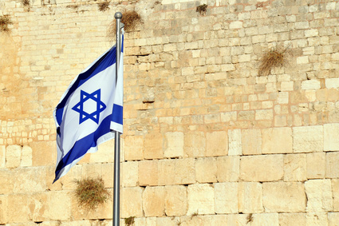
Czyjego Państwa to flaga?
Co może mieć wspólnego z dzisiejszą lekcją
(podręcznik str. 50)

Slide 3
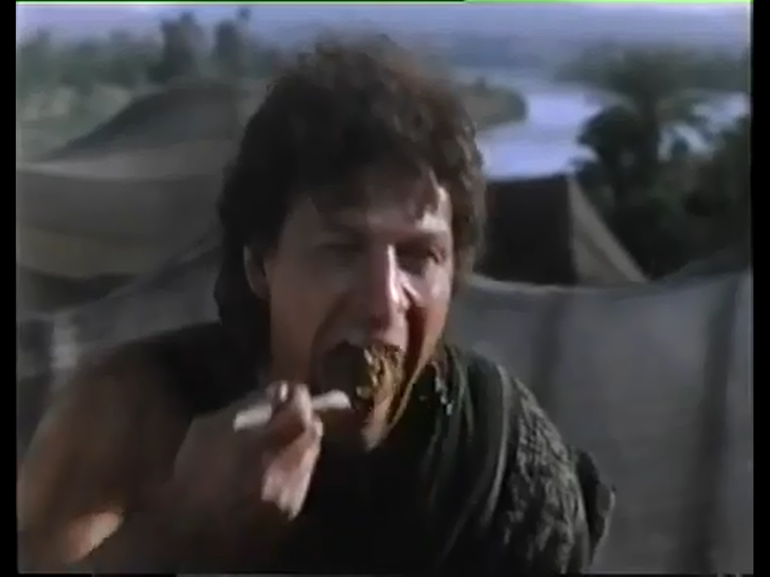
Spór o pierworództwo
Karty pracy str. 18 – 19.
(Do każdego slajdu nagranie audio z płyty CD dołączonej do podręcznika metodycznego, lub tekst z tegoż)
Kadr z filmu „Jakub”

Slide 4
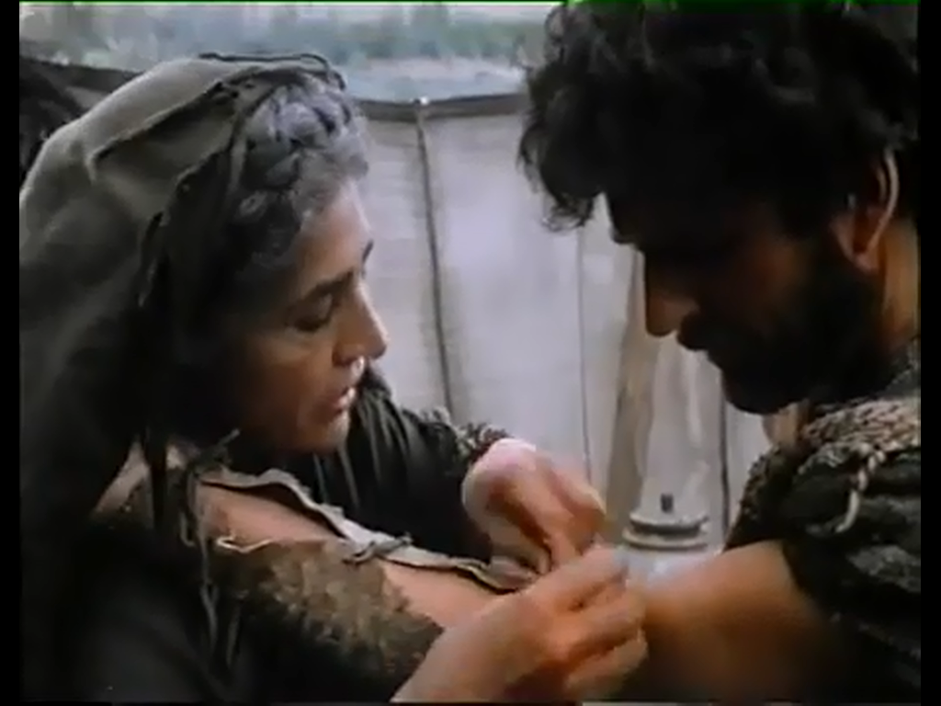
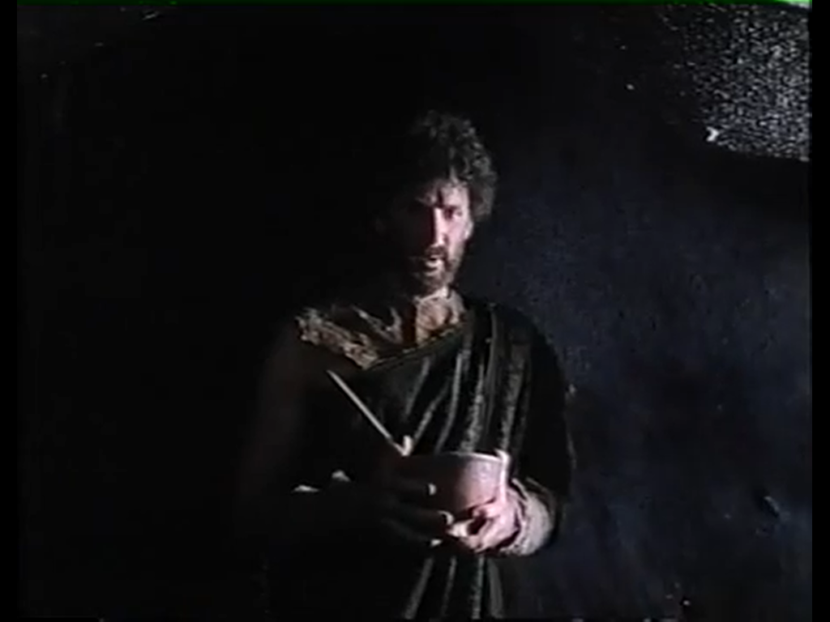
Podstęp i błogosławieństwo
Owinięte ręce
I miska potrawy
Kadry z filmu „Jakub”

Slide 5
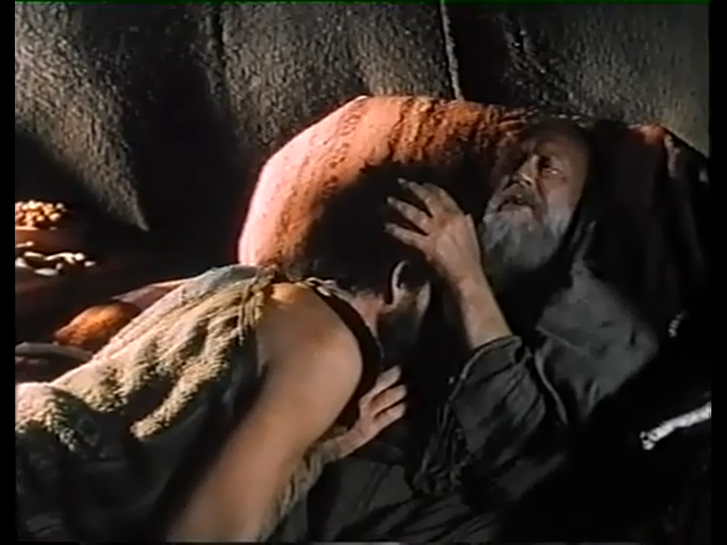
Izaak błogosławi Jakuba
Kadr z filmu „Jakub”

Slide 6
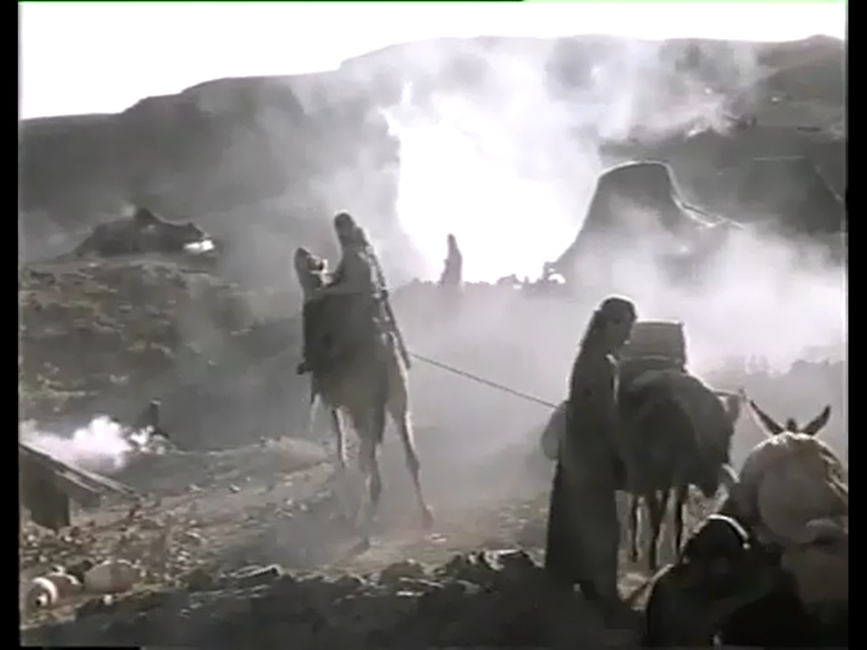
Ucieczka do Charanu
Kadr z filmu „Jakub”

Slide 7
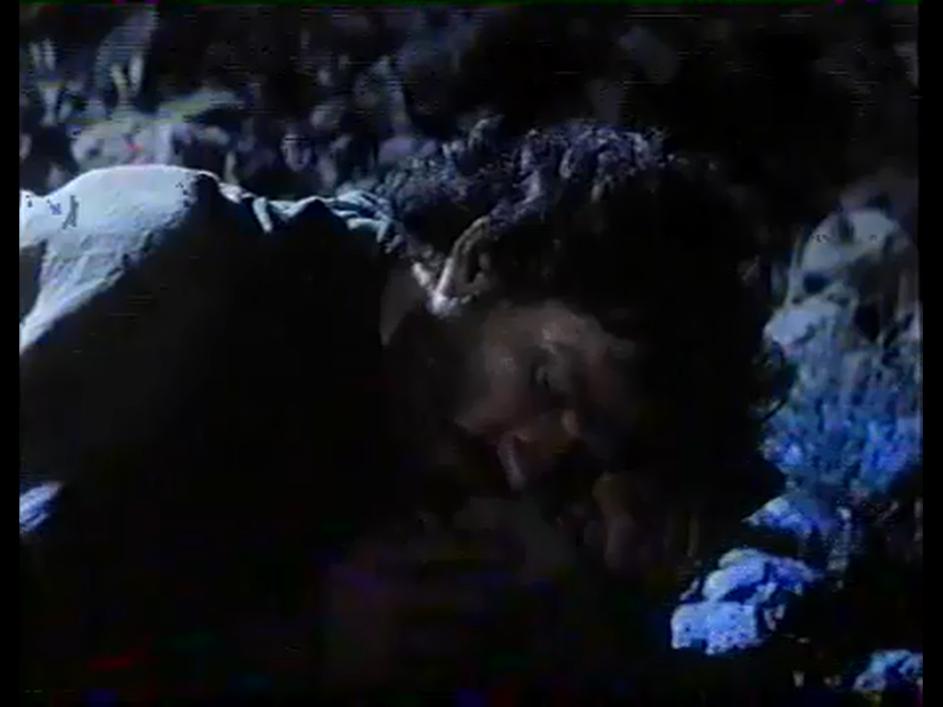
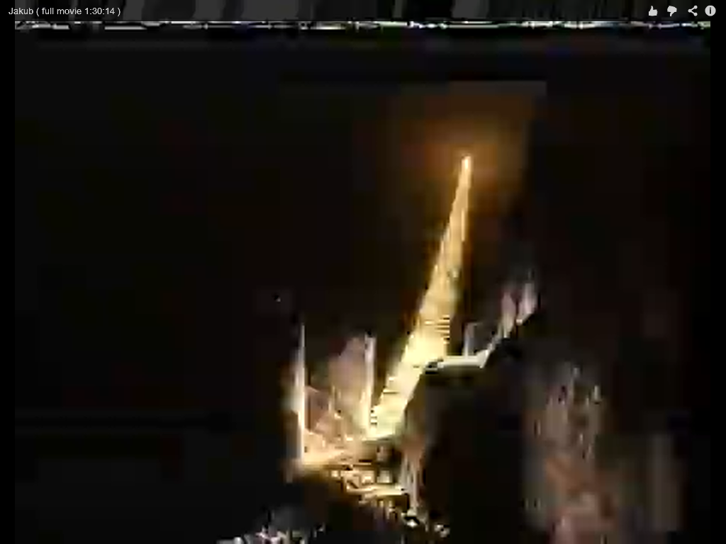
W drodze do Charanu
Sen Jakuba
Drabina do nieba
Kadry z filmu „Jakub”

Slide 8
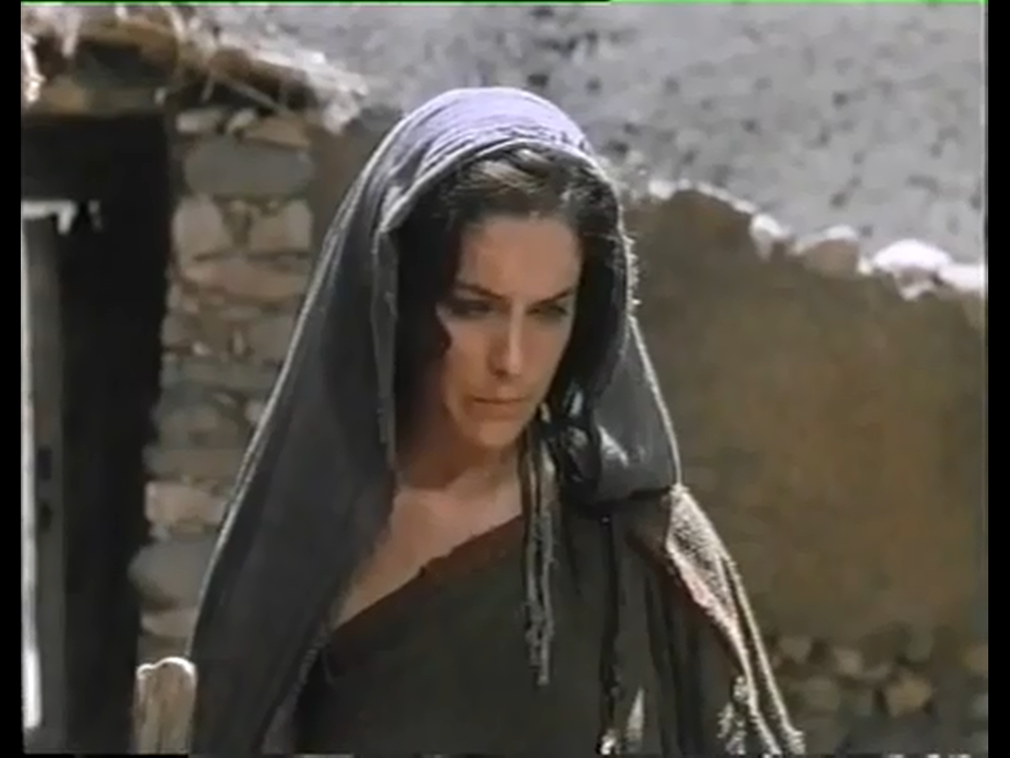
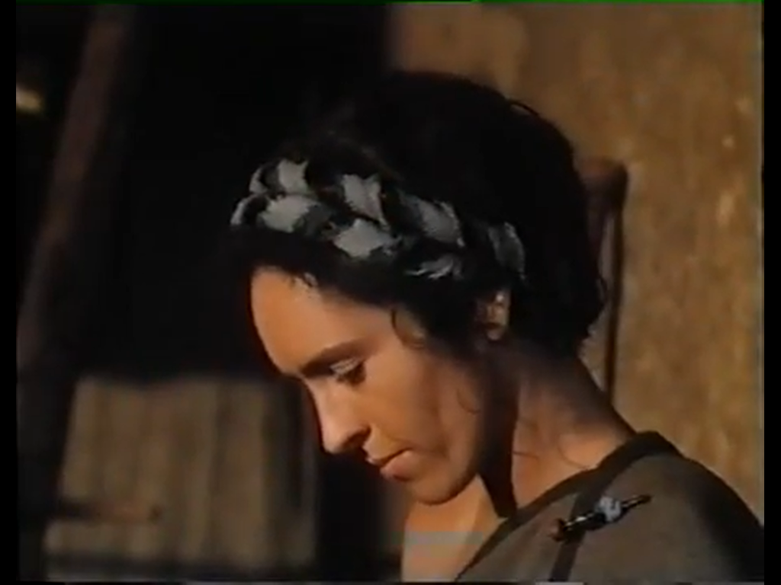
W Charanie u wuja Labana
Rachela
Lea
Kadry z filmu „Jakub”

Slide 9
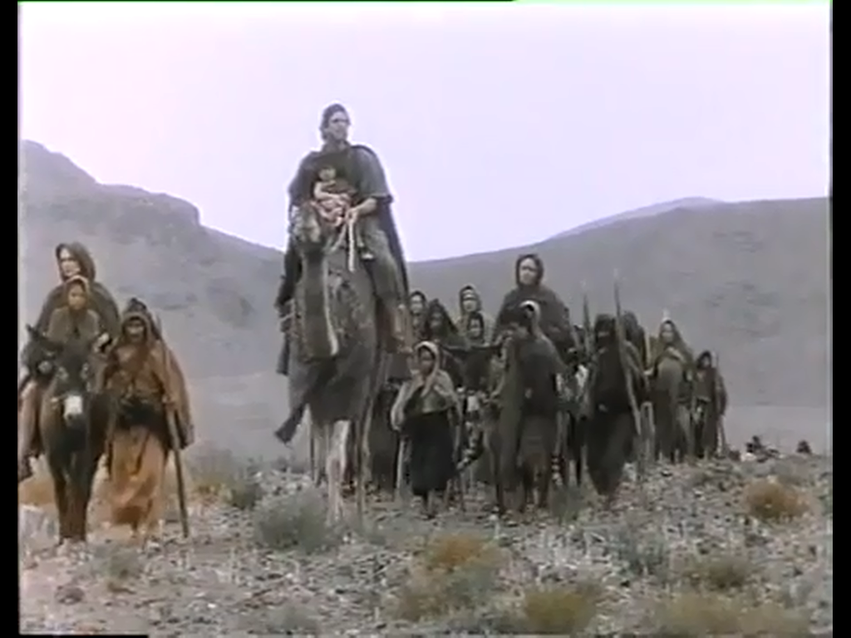
W drodze powrotnej
Kadr z filmu „Jakub”

Slide 10
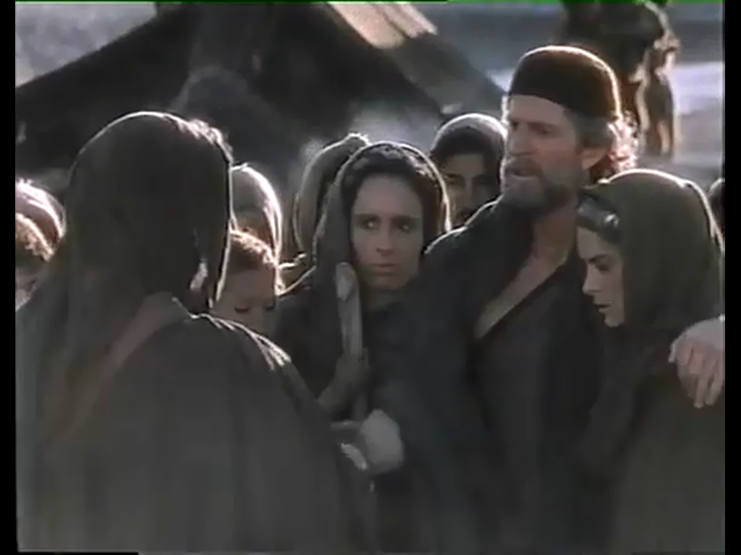
Spotkanie z Ezawem
Kadr z filmu „Jakub”

Slide 11
Notatka
Jakub, to syn Izaaka, wnuk Abrahama. Miał starszego brata Ezawa. Podstępem uzyskał Boże błogosławieństwo przeznaczone dla pierworodnego. Jakub w całym swoim ciekawym życiu coraz bardziej szczerze zawierzał siebie Bogu. Podczas „walki” z Bogiem otrzymał nowe imię – Izrael, czyli „Bóg walczy”.

